Slide 2
Título
Subtítulo
Alunos: Nomes - Matrícula
Orientador: Prof. Me. Ricardo Carubbi
Disciplina: Métodos Quantitativos
Centro de Ciências Tecnológicas - CCT
Universidade de Fortaleza - UNIFOR

Slide 3
Problema B — Labirinto
Enunciado
Labirinto em matriz: encontrar um caminho de A até B, andando só para cima, baixo, esquerda ou direita, sem cruzar paredes (#)
Entrada
n, m (linhas, colunas) e a matriz: . livre, # parede, A início, B fim
Saída
YES + comprimento e sequência de movimentos (U/D/L/R), ou NO se não houver caminho
Restrições
1 ≤ n, m ≤ 1000 — matriz com até ~1 milhão de células, exige algoritmo linear

Slide 4
Modelagem
Vértices e arestas
Vértices: cada célula livre da grade (., A ou B)
Arestas: ligam células adjacentes (cima/baixo/esq/dir) quando ambas são livres
Tipo de grafo
Não direcionado, não ponderado e implícito
Instância pequena
Matriz 5x5 com paredes; resultado esperado: YES, caminho de comprimento 3
Hipótese inicial
BFS a partir de A, guardando predecessores para reconstruir o caminho até B

Slide 5
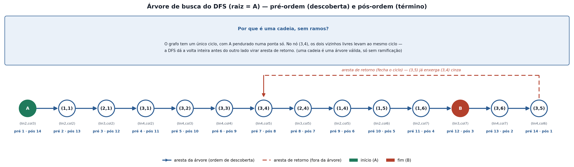
DFS: Busca em Profundidade

Slide 6
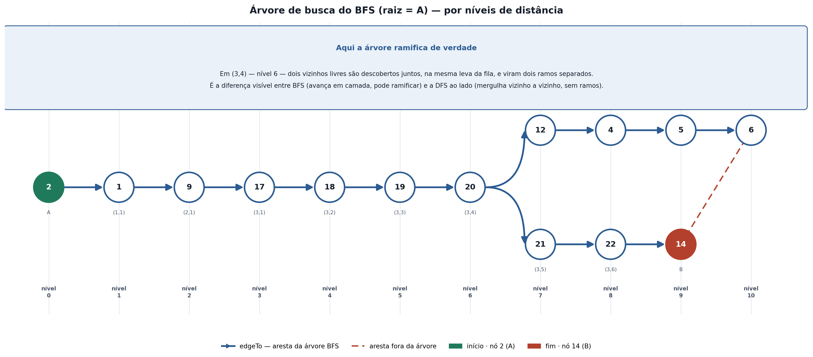
BFS: Busca em Largura

Slide 7
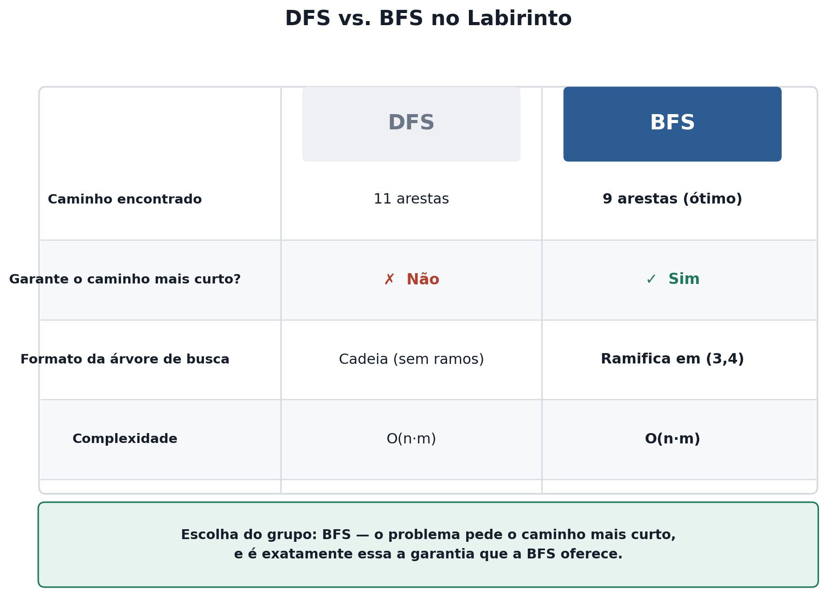
DFS vs. BFS no Labirinto

Slide 8
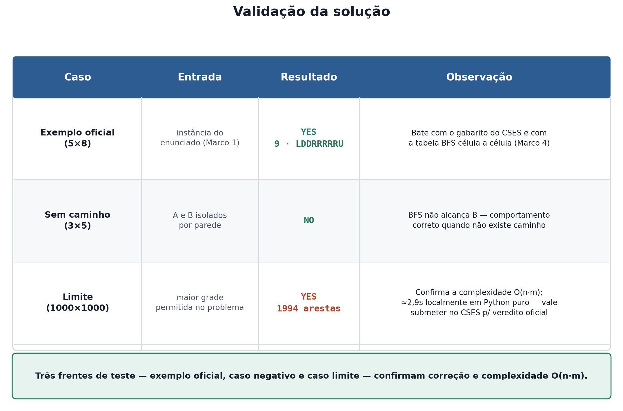
Validação

